Slide 1


Automation Engineering
TIMED AUTOMATA & UPPAAL
University of Calabria
Nicola Corea

Slide 2
Timed Automata (TA) , perché?
Una naturale estensione….

Slide 3


Def. (Automi Temporizzati)
Un automa tempo dipendente è per definizione una tupla
$$TA= <L , C , B\left(C\right) , E , A , L_{o}>$$
con
$$E ⊆L x B\left(C\right) x A x 2^{C} x L$$
questo è fondamentale….

Slide 4

Esercizio 1 ( Semplice )
Definire un modello in Uppaal di un ascensore che opera tra due piani soltanto.
Quando l’ascensore arriva a un certo piano, la porta si apre automaticamente tra 2 e 5 secondi da quando `e arrivato. Quando la porta `e aperta possono entrare, uno ad uno, i passeggeri . La porta poi si chiude esattamente 6 secondi dopo l’ingresso dell’ultimo passeggero. Quando la porta si `e chiusa, l’ascensore aspetta tra 2 e 4 secondi, poi si muove verso l’altro piano.
Cosa importante da ricordare per la risoluzione è la definizione della seguente funzione
$$I :L →B(C)$$
la definizione dei clock invariant…..

Slide 5
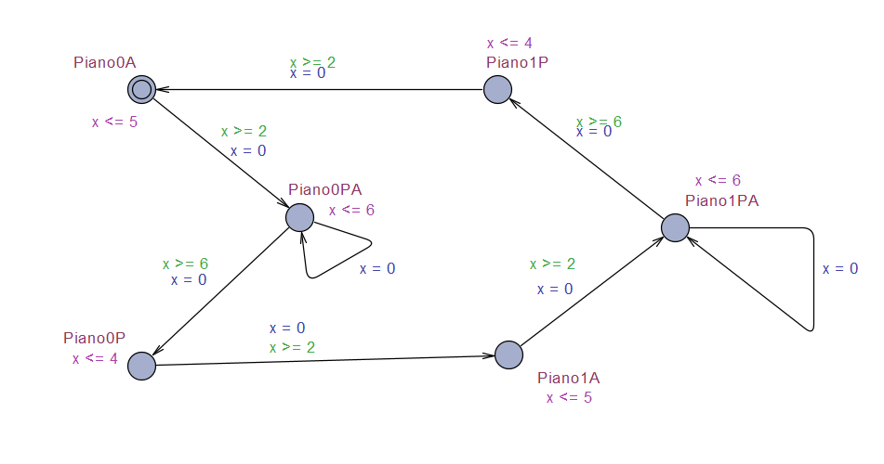
Soluzione Proposta…..

Slide 6
Esercizio2 ( Sincronizzazione )
Supponiamo di essere in un applicazione Automotive , in cui per diversi sottosistemi è necessario lo scambio di comunicazioni per proseguire la loro evoluzione ( Si ipotizza per semplicità due soli sottosistemi , ma la teoria può essere esteso ad un numero potenzialmente infinito). Si ipotizza che il canale di comunicazione sia unico , canale di comunicazione a contesa , canale di comunicazione broadcast ( un solo utente può accedere al canale).
Progettare e verificare in Uppaal un protocollo di comunicazione che permetta ai due sottosistemi la comunicazione.
Quello che cercheremo di progettare e verificare in Uppaal è il ben noto protocollo di comunicazione : CSMA / CD

Slide 7
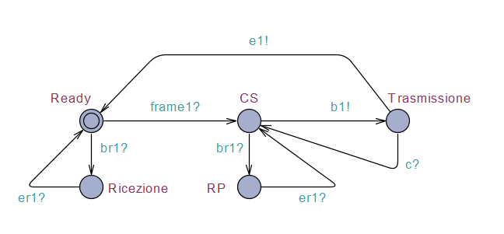
Con un po’ di ricordi verso il Tanenbaum , siamo nel sottostrato MAC (Medium Access Control)…
La domanda è : come mai si riesce ad ottenere una comunicazione priva di collisioni?

Slide 8
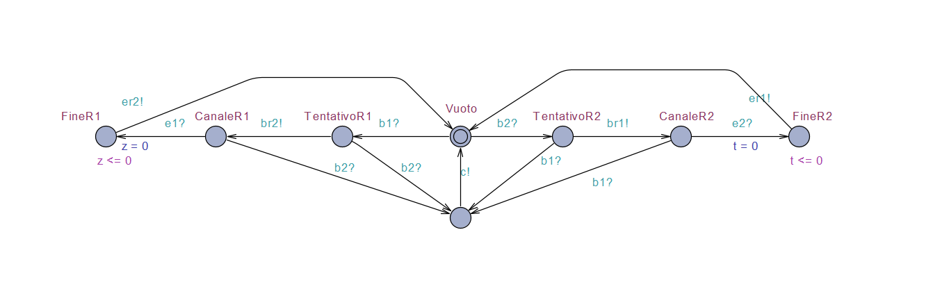
Introduzione di canali broadcast????
Siamo sicuri che il sistema funzioni , ad esempio che la rete resti viva? -> Model Checker

